Slide 1
ЭТАПЫ РАЗВИТИЯ ЗАРУБЕЖНОЙ ДЕТСКОЙ ЛИТЕРАТУРЫ
Литература европейского Средневековья и Возрождения в детском чтении: легенды Томаса Мэлори, учебные книги Я.А. Коменского, роман М. Сервантеса «Дон Кихот», роман Ф. Рабле «Гаргантюа и Пантагрюэль».

Slide 2
Ян Амос Коменский (чеш. Jan Amos Komenský, лат. Comenius; 28 марта 1592, Нивница, Южная Моравия — 15 ноября 1670, Амстердам)

Slide 4
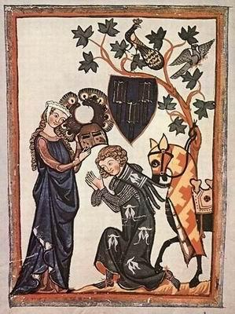
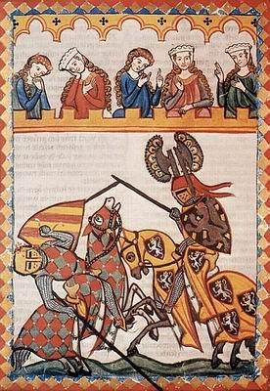
Сэр То́мас Мэ́лори (англ. Sir Thomas Malory; ок. 1405—14 марта 1471) — английский писатель, автор «Книги о короле Артуре и о его доблестных рыцарях Круглого стола».

Slide 5
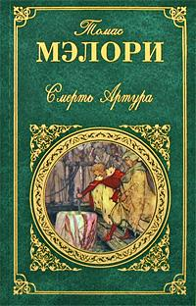
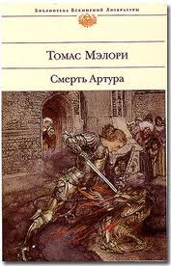
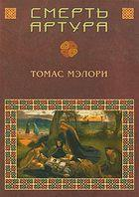

Slide 6
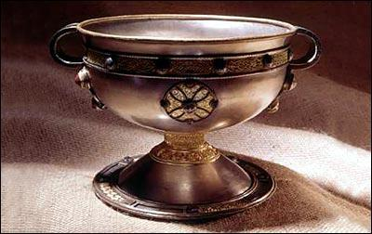
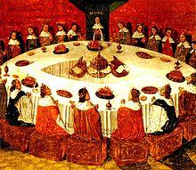
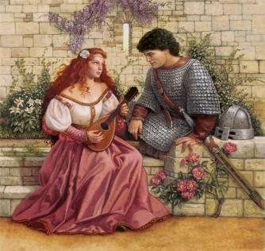

Slide 7
Миге́ль де Серва́нтес Сааве́дра (исп. Miguel de Cervantes Saavedra; предположительно 29 сентября 1547, Алькала-де-Энарес — 23 апреля 1616,Мадрид)

Slide 8
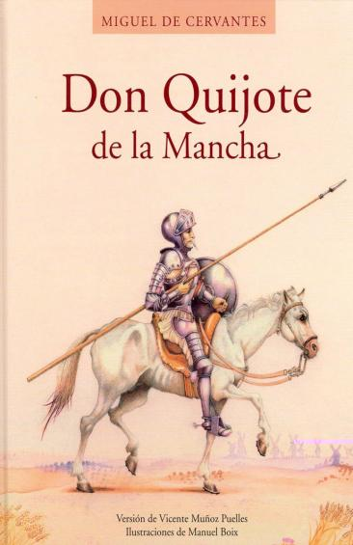

Slide 10
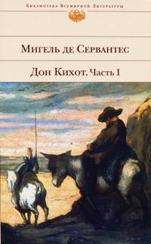

Slide 11
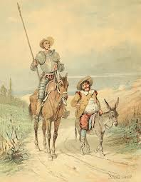
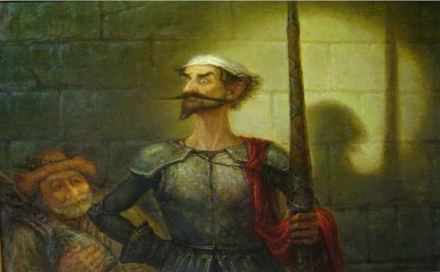

Slide 12
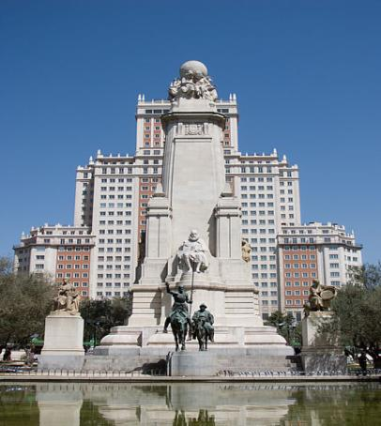
Памятник Мигелю де Сервантесу расположен на площади Испании в районе Королевского дворца в Мадриде, Испания.

Slide 13
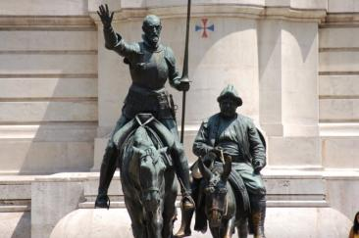
В 1915 году, накануне трёхсотой годовщины смерти Сервантеса, был объявлен национальный конкурс на создание памятника великому писателю. Скульптура была призвана украсить собой недавно созданную площадь Испании. Победивший проект был представлен архитектором Рафаэлем Мартинесом Сапатерой и скульптором Лоренцо Кулло-Валера. В 1920 году был образован комитет по сбору средств на возведение памятника по всемиспаноговорящим странам. До 1925 года работы по возведению монумента не начинались. В обозначенном году к работе над памятником был также привлечен архитектор Педро Мугурусо, который немного упростил внешний вид статуи, сделав скромнее украшение балюстрады и избавившись от фигуры парящей богини Виктории, венчающей вершину по первоначальному плану. Хотя работы и не были закончены, памятник был открыт 13 октября 1929 года.

Slide 14
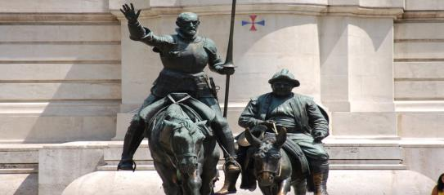
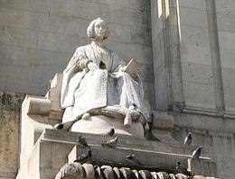
Сложная композиция памятника включает фигуру Сервантеса, сидящего у основания стелы и два бронзовых изваяния его самых известных персонажей: Дона Кихота Ламанческого и Санчо Пансы, восседающих, соответственно, на старой кляче и ишаке.
Вершину стелы украшает собой глобус с пятью континентами, как аллегория распространения испанского языка по всему миру. Среди прочих, заметны статуи Реальности и Вымысла. С обратной стороны колонны расположена статуя королевы Изабеллы Португальской
статуя королевы Изабеллы Португальской
и фонтан (крайне ветхий в настоящее время), украшенный гербами стран, использующих язык Сервантеса. Кроме этого, композиция памятника включает индейца, подобного описанным Алонсо де Эрсилья-и-Суньига в поэме Арауканаи Персея, символизирующего классическую лирику.
В течение 30-х годов XX века работа над памятником практически не велась. Лишь в 1950-е годы завершить начатое отцом удалось сыну Лоренцо Кулло-Валера Федерико Кулло-Валера. Он добавил фигуры Дульсинеи и, позднее, в 1960-е, группу «Ринконете и Кортадильо».

Slide 15
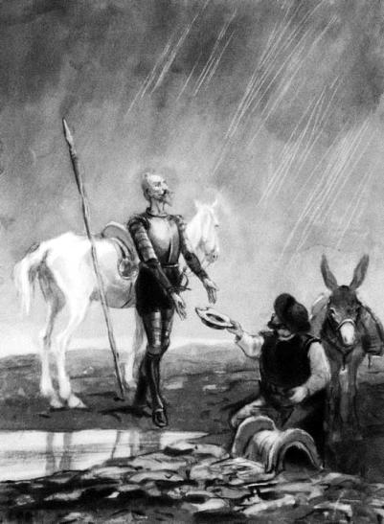
Иллюстрации Гюстава Доре (1832 – 1883)

Slide 16
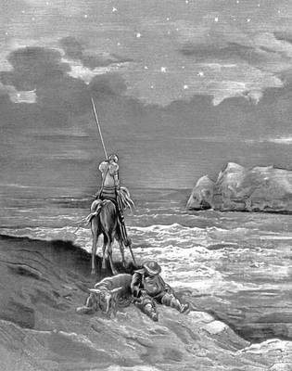

Slide 17
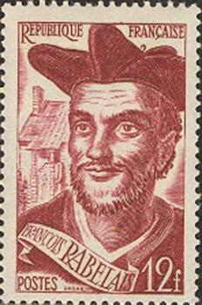
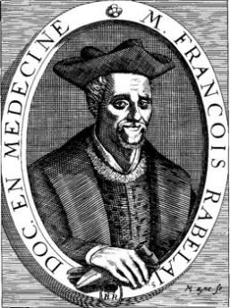
Франсуа Рабле́ (фр. François Rabelais; предположительно 1494, Шинон — 9 апреля 1553, Париж) — один из крупнейших французских писателей эпохи Ренессанса, наиболее известен как автор романа «Гаргантюа и Пантагрюэль». По мнению М.Бахтина, является одним из авторов, заложивших основы современной европейской литературы.

Slide 18
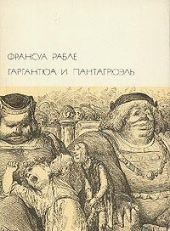
Роман «Гаргантюа и Пантагрюэль»

Slide 19
Титул издания второй книги «Гаргантюа и Пантагрюэля» в Лионе, 1571 г.

Slide 20
Иллюстрации Гюстава Доре (1832 – 1883)
Гаргантюа и его друзья готовятся атаковать войско Пикрохола

Slide 21
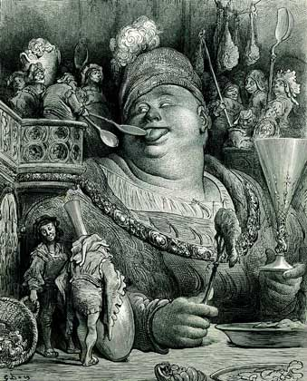

Slide 22
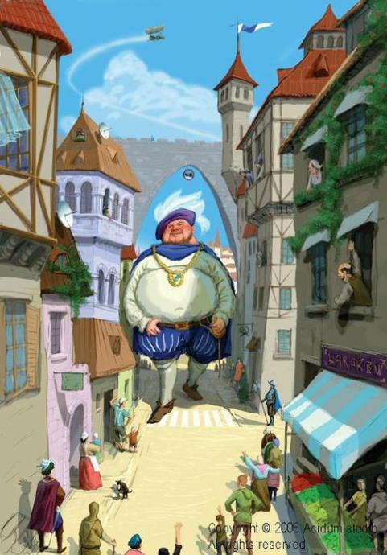
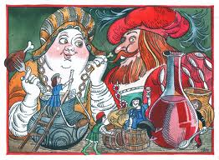

Slide 23
Спасибо за внимание!

